Slide 1
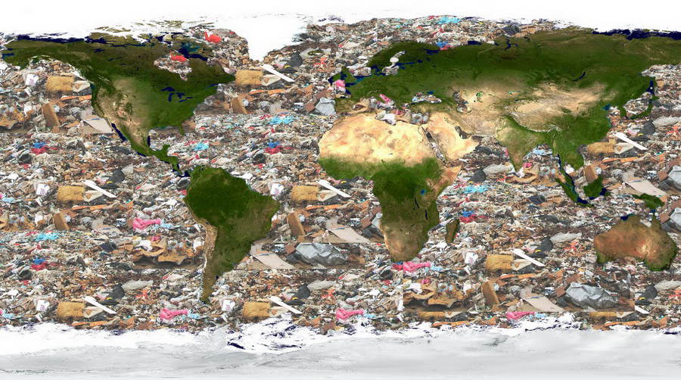
Глобальные проблемы человечества.Тихоокеанский «мусороворот»
Учитель географии
МКОУ СОШ№4 с. Киевка, учитель географии
Гутор. Г Н.

Slide 2
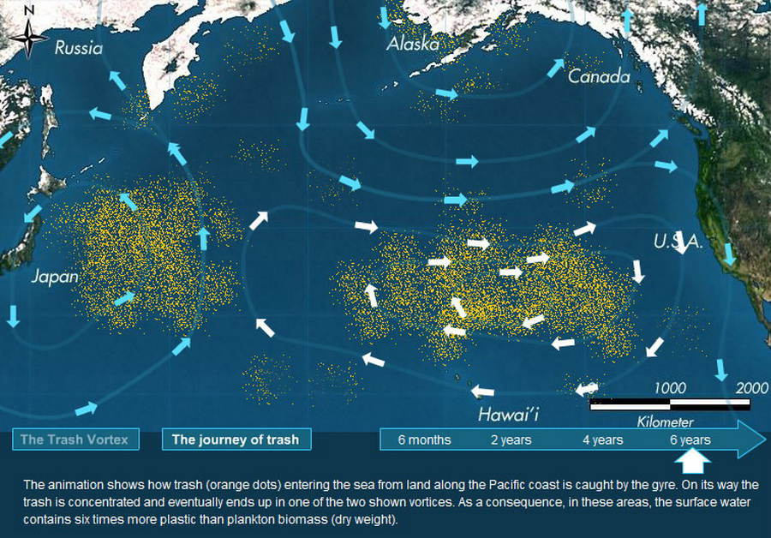
Большое тихоокеанское мусорное пятно — гигантское скопление антропогенного мусора в северной части Тихого океана, где сконцентрированы залежи пластика и других отходов, принесенных водами Северо-Тихоокеанской системы течений. Приблизительные оценки площади варьируются от 700 тыс. до 15 млн кв. км . Вероятно, на этом участке находится более ста миллионов тонн мусора.

Slide 3
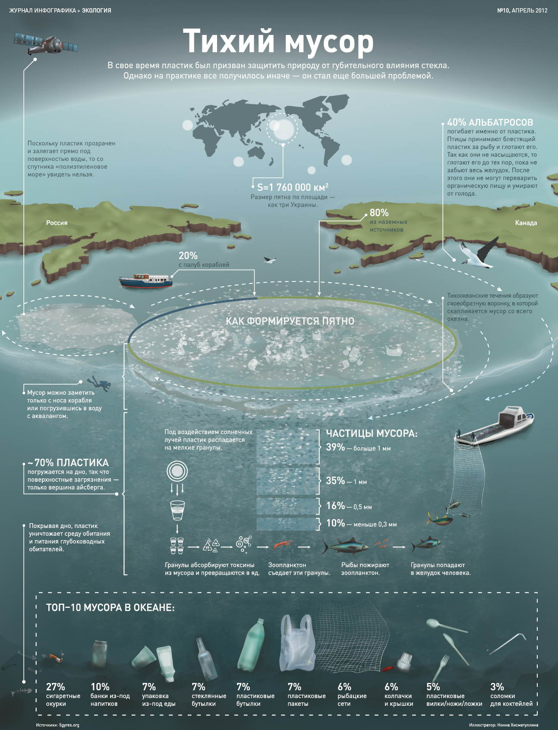
Также высказываются предположения, что мусорный континент состоит из двух объединенных участков. По оценке ученых, порядка 80 % мусора происходит из наземных источников (восточное побережье Азии и западное побережье Северной Америки), 20 % выбрасывается с палуб кораблей, находящихся в открытом море.

Slide 4
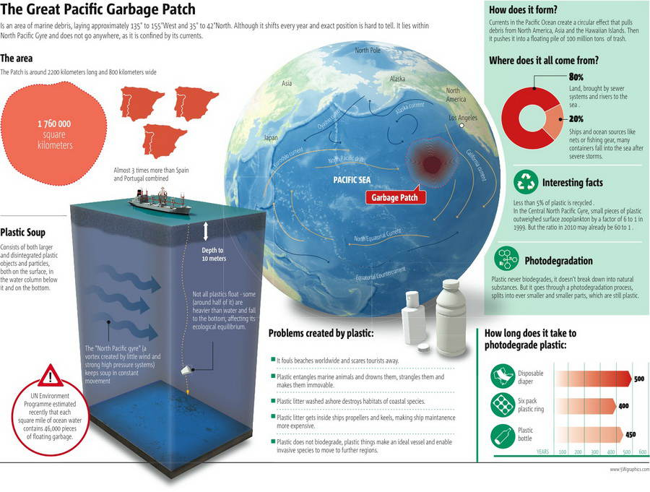
Мелкие частицы концентрируются в поверхностном слое океана, и в итоге морские организмы, обитающие здесь же, начинают употреблять их в пищу, путая с планктоном. Большое количество долговечного пластика оказывается в желудках морских птиц и животных, в частности, морских черепах и черноногих альбатросов.

Slide 5
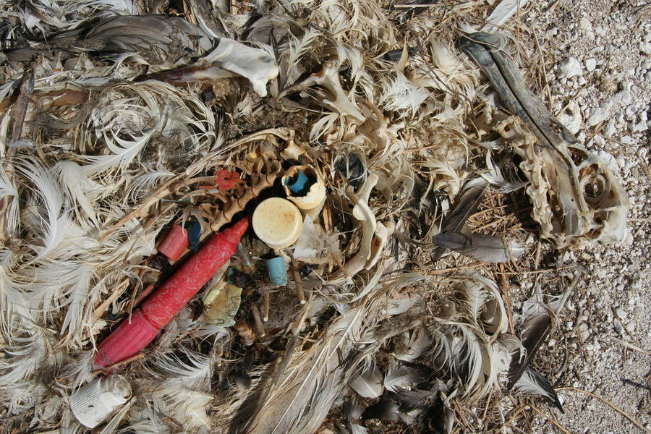
Останки птенца темноспинного альбатроса, которому родители скармливали пластик. Птенец не мог вывести его из организма, что привело к смерти то ли от голода, то ли от удушья.

Slide 6
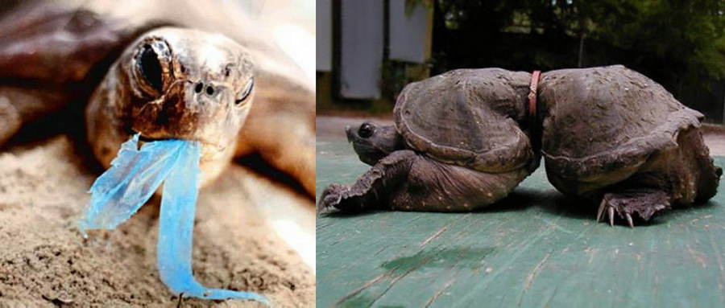
Справа черепаха, в детстве угодившая в пластиковое кольцо и выросшая в нем
Кроме прямого причинения вреда животным, плавающие отходы могут впитывать из воды органические загрязнители, включая ПХБ (полихлорированные бифенилы), ДДТ (дихлордифенилтрихлорметилметан) и ПАУ (полиароматические углеводороды). Некоторые из этих веществ не только токсичны — их структура сходна с гормоном эстрадиолом, что приводит к гормональному сбою у отравленного животного.

Slide 7
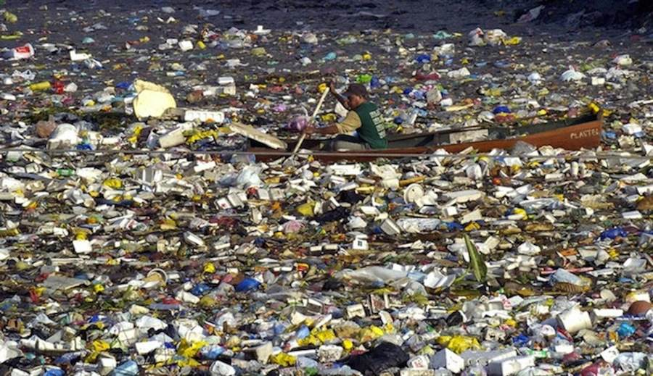
Помимо Большого тихоокеанского мусорного пятна, существуют еще четыре гигантских скопления мусора в Тихом, Атлантическом и Индийском океане, каждое из которых вместе с Большим тихоокеанским, соответствует одной из пяти основных систем океанических течений.

Slide 8
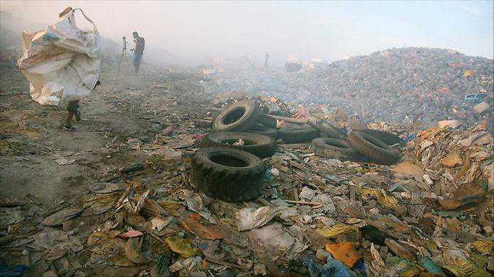
Мальдивы ! Рай на земле, не правда ли ?Кто бы мог подумать, что это тоже Мальдивы.
Туристическая индустрия здесь одна из самых развитых в мире, потому не удивительно, что образовывается много мусора. И как Вы думаете правительство Мальдив решило эту проблему? Мусор просто вывозят на отдельный остров — Тилафуши

Slide 9
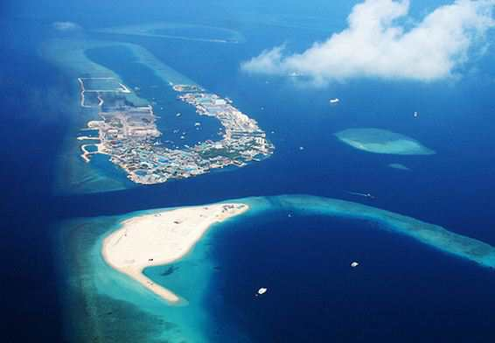
Отходы попадают в воду, и пополняют знаменитую свалку тихоокеанского мусорного острова.
Что еще более интересно, этот искусственный остров под названием Тилафуши находится всего в 7 километрах от столицы Мальдив. Но это совсем не курорт, здесь нет белоснежного песка и прозрачной воды — вместо этого можно наблюдать лишь горы мусора.

Slide 10
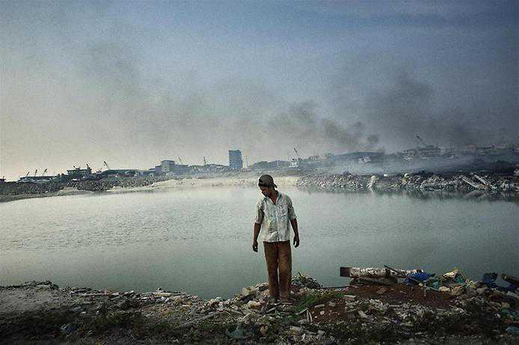
Основными поставщиками отходов, складируемых здесь, являются роскошные отели. В кучах мусора копаются местные жители, пытающиеся найти что-то съедобное или годное для продажи.

Slide 11
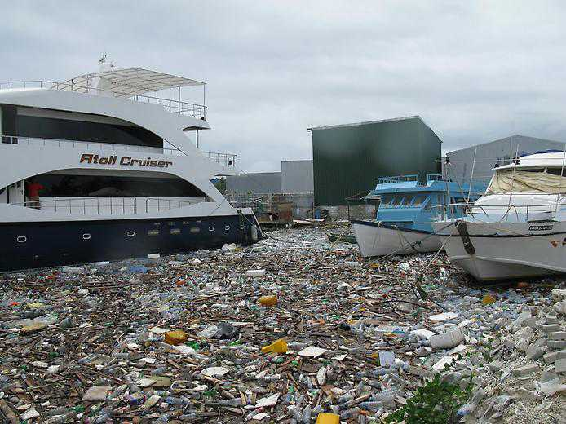
А над островом часто стоит облако грязного смога. Сейчас правительство пытается предпринять меры по вывозу и утилизации лишнего мусора. Что это будет?

Slide 12
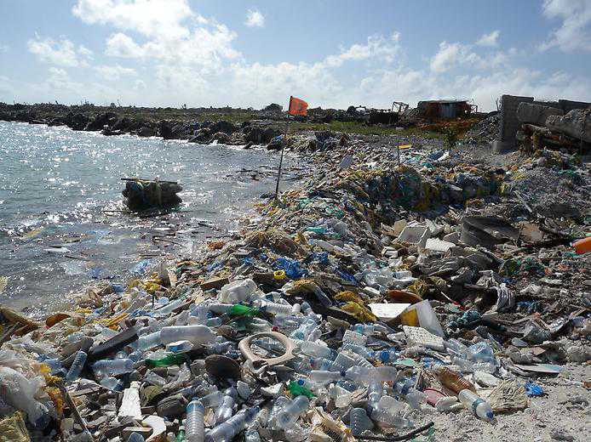
Вообще правила требуют доставки мусора в отсортированном виде для дальнейшей переработки, но отели сгружают его просто в общую кучу, а недобросовестные лодочники, которым лень ждать несколько часов в очереди на сброс мусора, просто выкидывают его в воду.

Slide 13
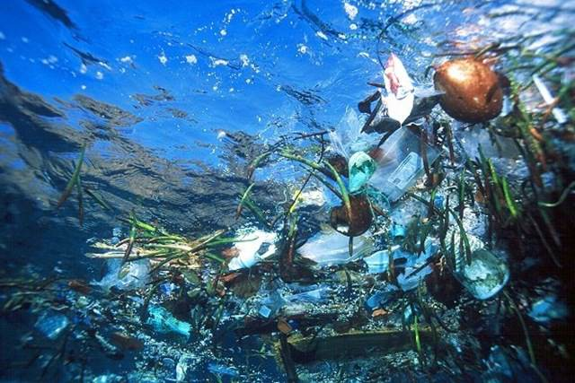
О мусорном острове говорят уже более полувека, но практически никаких действий не принимается. Тем временем наносится невосполнимый урон окружающей среде, вымирают целые виды животных. Велика вероятность того, что наступит момент, когда уже ничего нельзя будет исправить.

Slide 14
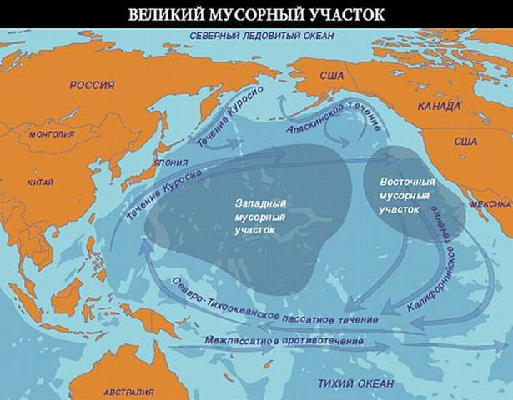
"Мусорный Остров" быстро растет примерно с 1950-х годов за счет особенностей Северо-Тихоокеанской системы течений. По оценкам ученых, в настоящее время масса мусорного острова составляет более трех с половиной миллионов тонн, а площадь — более миллиона квадратных километров. По-русски его иногда называют "мусорным айсбергом". В 2001 году масса пластика превышала массу зоопланктона в зоне острова в шесть раз.

Slide 15
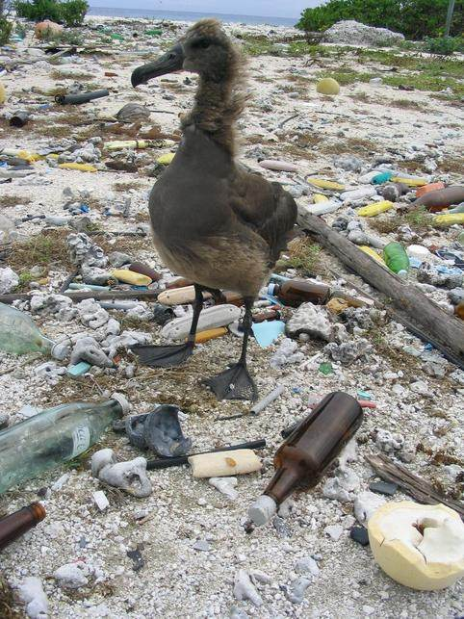
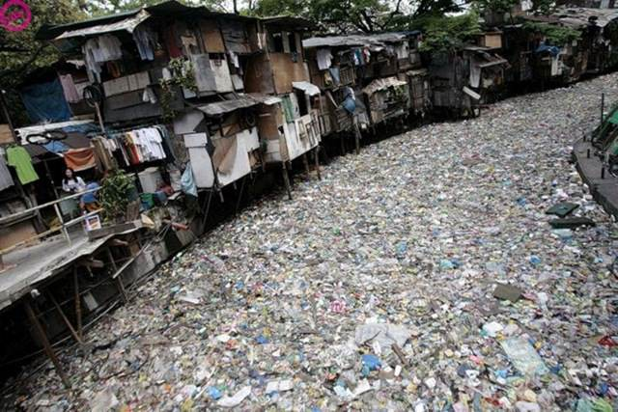
Здесь расположен мощный Северо-Тихоокеанский субтропический водоворот, образованный в точке встречи течения Куросио, северных пассатных течений и межпассатных противотечений. Это настоящее мертвое море. Из-за обилия гниющей массы вода в этом районе насыщена сероводородом, поэтому Северо-Тихоокеанский водоворот крайне беден жизнью — здесь нет ни крупных промысловых рыб, ни млекопитающих, ни птиц.

Slide 16
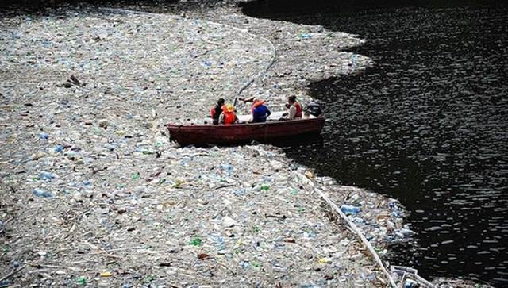
Американский океанолог Чарлз Мур – первооткрыватель этого "великого тихоокеанского мусорного пятна", оно же "круговорот-помойка", полагает, что в этом регионе кружат около 100 млн тонн плавучего хлама.
Оно просто бескрайнее – по площади, пожалуй, вдвое превышает континентальную часть США". История открытия мусорного пятна Муром довольно интересна: Чарльз решил опробовать в океан и опробовать свою новую яхту. В течение недели всякий раз, когда он выходил на палубу, мимо плыл какой-то пластиковый хлам. Чарльз понял, что заплыл на помойку.

Slide 17
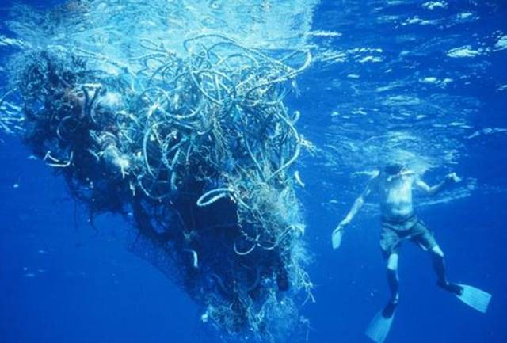
Плавание сквозь тонны бытовых отходов перевернуло жизнь Мура. Он продал все свои акции и на вырученные деньги основал экологическую организацию Algalita Marine Research Foundation (AMRF), которая стала заниматься исследованием экологического состояния Тихого океана.
Январские штормы выбросили на пляжи островов Кауаи и Ниихау более 70 тонн пластикового мусора. Говорят, сын известного французского океанографа Жака Кусто, отправившийся снимать на Гавайи новый фильм, чуть было не получил сердечный приступ при виде этих гор мусора. Впрочем, пластик испортил не только жизнь отдыхающих, но и привел к гибели некоторых птиц и морских черепах. Если потребители не ограничат использование пластика, который не перерабатывается, в ближайшие 10 лет, площадь поверхности «мусорного супа» удвоится и станет угрожать не только Гавайям, но и всем странам Тихоокеанского региона.

Slide 18
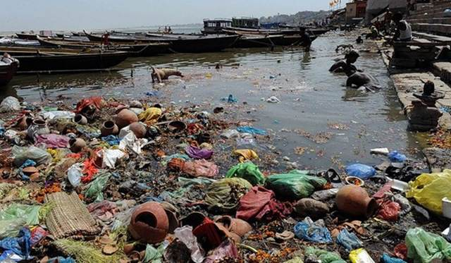
Кроме того, более 70 процентов всего попадающего сюда пластика опускается в придонные слои, так что мы даже в точности не представляем себе, сколько там может скопиться хлама.
Поскольку пластик прозрачен и залегает прямо под поверхностью воды, то со спутника «полиэтиленовое море» увидеть нельзя. Мусор можно заметить только с носа корабля или погрузившись в воду с аквалангом. Но морские суда бывают в этом районе нечасто, ведь еще со времен парусного флота все капитаны кораблей прокладывали маршруты в стороне от этого участка Тихого океана, известного тем, что здесь никогда не бывает ветра. Вдобавок Северо-тихоокеанский водоворот — это нейтральные воды, и весь мусор, что здесь плавает — ничейный.

Slide 19
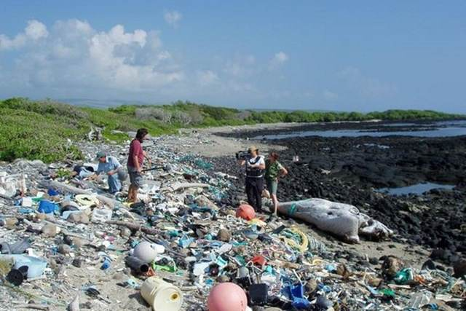
Сотни миллионов крохотных пластиковых гранул – сырье индустрии пластмасс – ежегодно теряются и со временем попадают в море. Они загрязняют окружающую среду, действуя как своеобразные химические губки, притягивающие рукотворные химикаты типа углеводородов и пестицида ДДТ. Затем эта грязь попадает в желудки вместе с пищей. "То, что попадает в океан, оказывается в желудках у океанских обитателей, а затем – у вас на тарелке. Все очень просто"

Slide 20
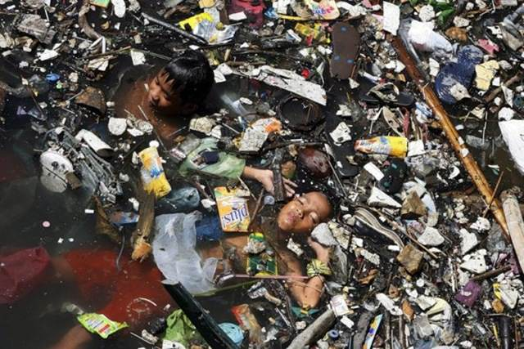
Основными загрязнителями океана являются Китай и Индия. Здесь считается в порядке вещей выбрасывать мусор прямо в близлежащий водоем. Ниже фото, которое нет смысла комментировать..

Slide 21
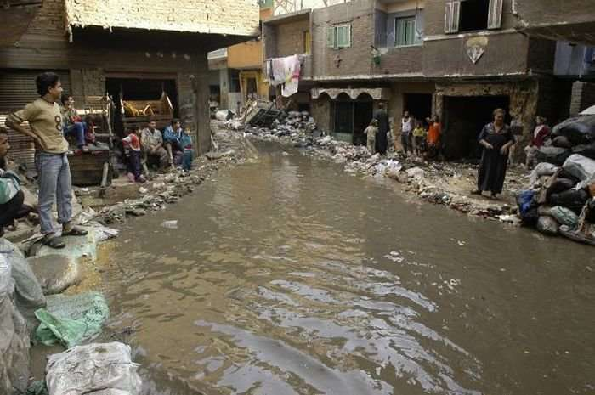
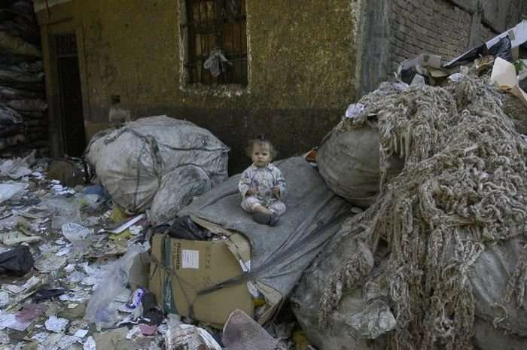
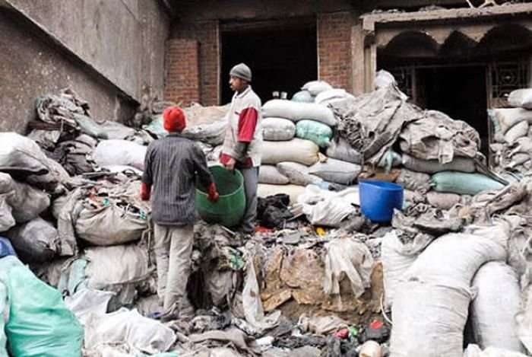
А ведь на планете есть еще и мусорные города !

Slide 22
Мэншит Нассер - мусорное сообщество в Египте, куда стекается мусор со всех крупных городов. Люди фактически живут здесь и прокапывают себе тоннели в поисках чего то, что можно было бы перепродать. Около 80% всего мусора в конечном счете они действительно перепродают.

Slide 23
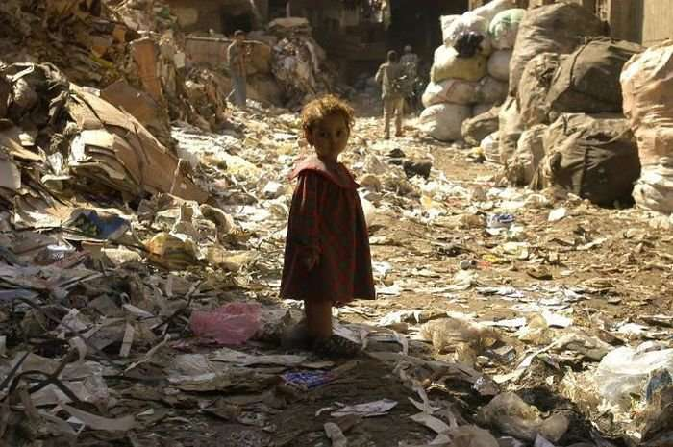
Мусор сюда привозят самосвалы, потом мешки с мусором развозят на машинах поменьше по дворам и домам, где уже семьями - от детей до стариков – все занимаются его сортировкой.

Slide 24
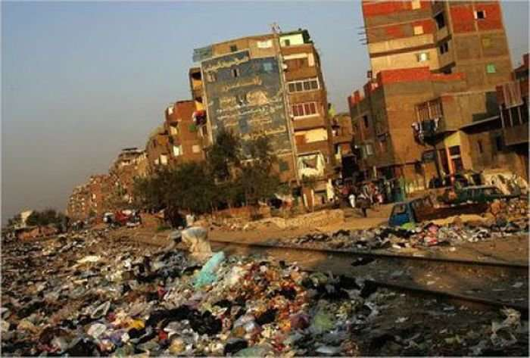
Тем временем на улицах идет обычная жизнь. Дети играют и шумят, мужчины чинно сидят и курят кальян, тут же продают фрукты и печеные лепешки, на первых этажах домов обычные продуктовые лавки .

Slide 25
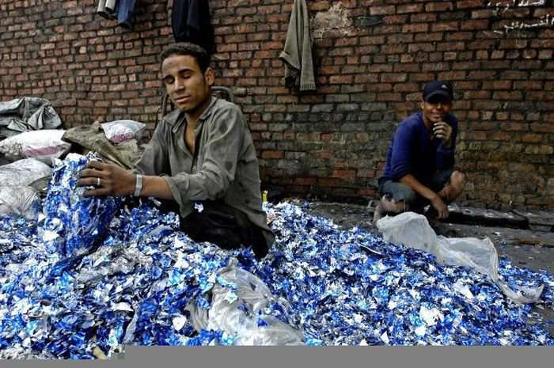
Если добавить к этому мириады жужжащих мух, дохлых крыс и кошек под ногами и самое главное запах, который все это сопровождает, сложится вполне реальная картина апокалипсиса.

Slide 26
Спасибо за внимание!

